Slide 1
字符串选讲
--徐浩

Slide 2
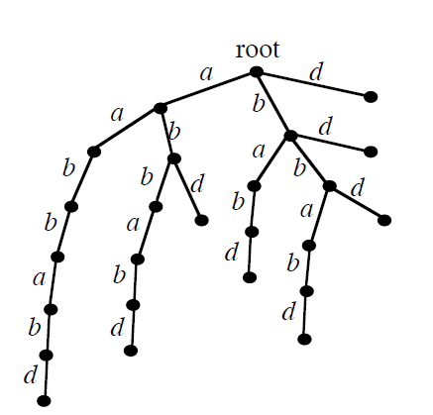
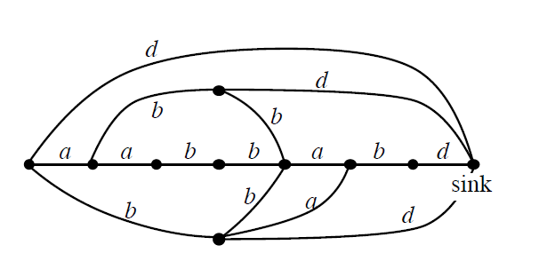
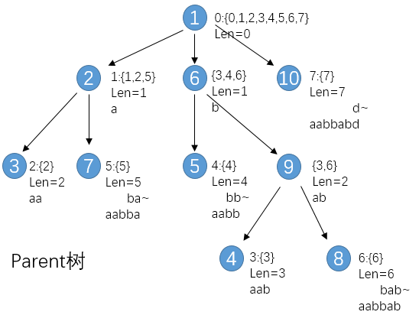
串 aabbabd
1234567
9
10
1
2
3
4
5
7
8
6
后缀树
后缀自动机
1.每个节点Right集为子树叶子right和，
2.匹配串长度[Len[pa[i]]+1,Len[i]]，状态连续
3.所有前缀的trie树，也就是前缀树，取反后做一遍就是后缀树
4.跑完sam,addedge(fail[i],i)

Slide 3
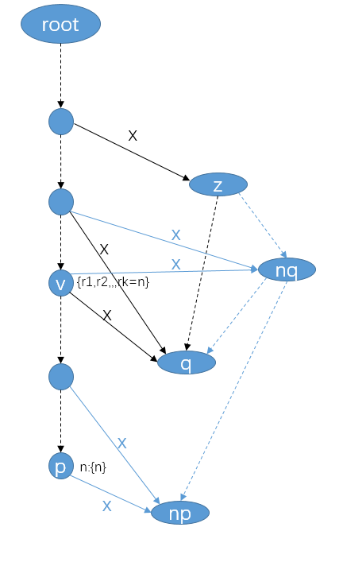
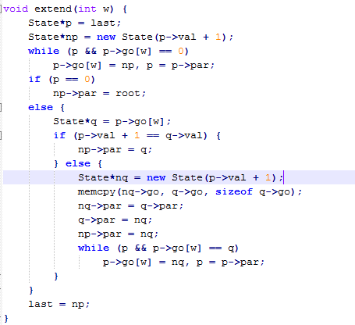
Lct
可以在线往后加字符
改边，np到根的链上right+1

Slide 4
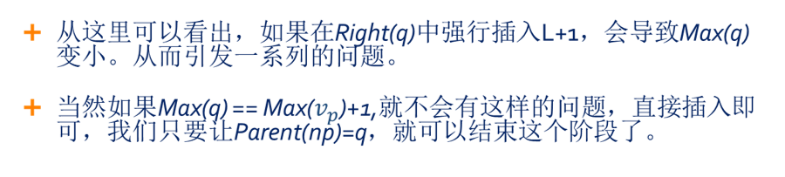
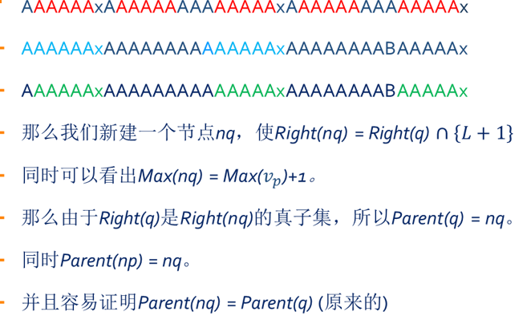

Slide 5
root
x
1.每个节点Right集为子树的和，每个节点原生有至多一个Right
2.匹配串长度[Len[pa[i]]+1,Len[i]]，状态连续
z
x
x
x
v
{r1,r2,,,rk=n}
nq
1
0:{0,1,2,3,4,5,6,7}
Len=0
x
10
2
1:{1,2,5}
Len=1
a
{3,4,6}
Len=1
b
7:{7}
Len=7
d~
aabbabd
6
q
3
7
5
4:{4}
Len=4
bb~
aabb
{3,6}
Len=2
ab
x
2:{2}
Len=2
aa
5:{5}
Len=5
ba~
aabba
9
p
n:{n}
x
np
Parent树
3:{3}
Len=3
aab
4
8
6:{6}
Len=6
bab~
aabbab

Slide 6
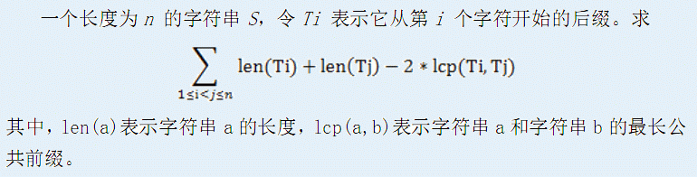
BZOJ 3238 [Ahoi2013]差异
只求lcp
建出后缀树
每个后缀的贡献
Dfs一遍即可

Slide 7
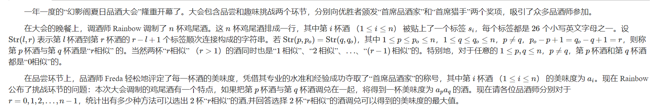
【BZOJ 4199】[Noi2015]品酒大会
A有正有负
逆序后缀树维护
|Right|
Right集中max,min,ans

Slide 8
Bzoj3277/cf129,1E
给定n个字符串，对于每个字符串，您需要求出在所有字符串中出现次数大于等于k次的子串个数。
1.广义后缀自动机
节点是否合法，dfs序中子树不同颜色个数>=k
总代价，dfs一遍然后求和nlogn
2.SA后缀数组
全部接在一起
S[j,j+v_{j}-1],对于每个起点j,二分找到最大的v_{j},对答案的贡献是v_{j}
v_{j}>=v_{j-1}+1,两端单调，O(n)扫描
怎么找：对于rank[j]符合条件的是height数组上的一段,lcp>=v_{j},不同字符串>=k个,左右预处理>=k个的位置O(1)判断

Slide 9

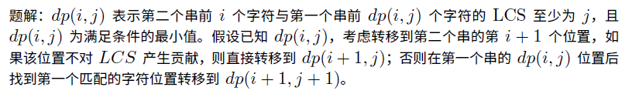

Slide 10
hdu5972
Using regular expression to define a numeric string is a very common thing. Generally, use the shape as follows: (0|9|7) (5|6) (2) (4|5) can be successfully matched to 0525, but it cannot be matched to 9634. 给你母串S,|s|=5e6,n=1000,10。输出所有匹配串
Shift-and
维护Bitset<1000>ans，表示母串匹配到i，ans[j]=1表示后缀能匹配,<<=1,&
[0101]
097554|20524

Slide 11
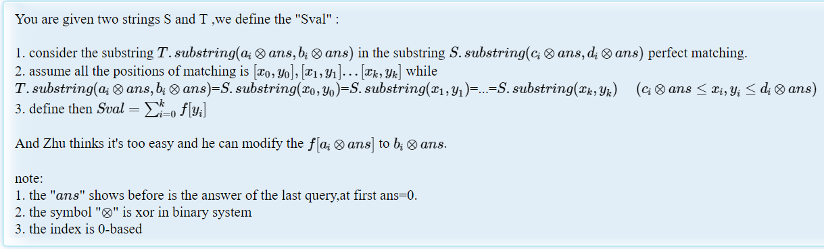
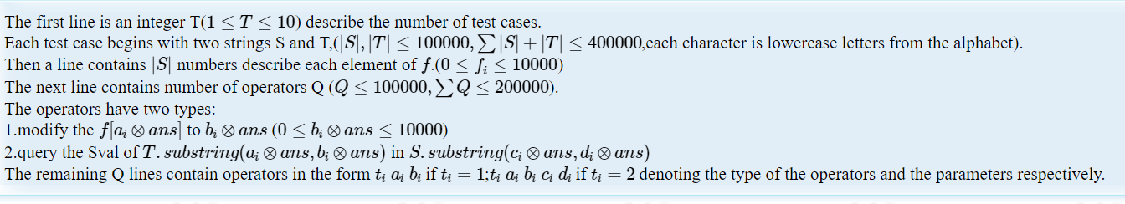
hdu6054

Slide 12
把T接在S后面，用后缀自动机构造出后缀树，求出他的dfs序（等同于后缀数组）。
这样之后，用树上倍增就可以找到T[a,b]所在的节点。
由于一颗子树在dfs序上是一段区间，我们就可以顺势求出那个节点的dfs所在区间。
我们知道在树上每个节点的right集是它子节点right集的并，我们知道这个节点的Right集是dfs序上的一段区间。
由于我们要求sum{f[yi]}，可以直接把right赋值为f[right],最后我们要求的就是这段区间right集中c<=right<=d的权值和sum{f[yi]}。
对于这个问题，由于有在线修改操作不能直接主席树完成。我们可以直接树状数组套权值线段树完成，或者常数更小的静态主席树+树状数组套权值线段树，或者树状数组套平衡树，时空复杂度nlognlogn。

Slide 13
